Slide 1
Алфавит.
Азбука.

Slide 2
Если хочешь
познать истину,
начни
с алфавита.

Slide 3
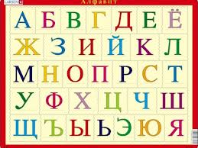

Slide 4
Б В А Г Д Е Ё Ж З
Й И М О Р
С Т У Ф Х Ц Ч
Ш Щ Ъ Ы Ь Ю Я Э

Slide 5
жаворонок
лазурь
сабля
азбука

Slide 6
Алгоритм нахождения
слова в словаре.
Читаю слово.
Определяю, с какой буквы начинается слово.
Открываю словарь и с помощью алфавита нахожу нужную букву.
Нахожу нужное слово и читаю.

Slide 7
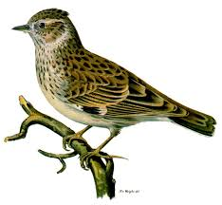
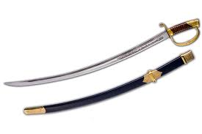

Slide 8
Библиотека
«библио» - книга
«текос» - хранилище

Slide 9
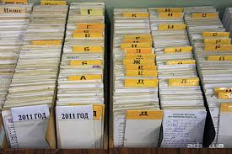
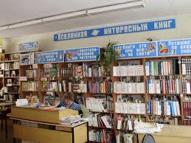

Slide 10
Алгоритм расположения книг
в алфавитном порядке по названию.
1. Читаю названия книг.
2. Определяю первую букву первого
слова.
3. Смотрю на алфавит и определяю,
в каком порядке стоят буквы.
4. Раскладываю книги в алфавитном порядке
по названию.

Slide 11
Эталон.
«Баба-Яга».
«Жар-птица и Василиса-
царевна».
3. «Маша и медведь».
4. «Теремок».

Slide 12
1

Slide 13
Эталон.
12 | 10 | 18 | 10 | 13 | 13
К | И | Р | И | Л | Л
14 | 6 | 22 | 16 | 5 | 10 | 11
М | Е | Ф | О | Д | И | Й

Slide 14
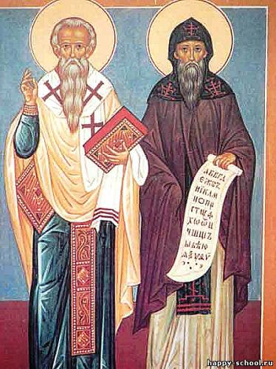
Кирилл и Мефодий

Slide 15
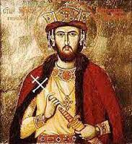
князь Моравии
Ростислав

Slide 16
Продолжите предложения:
Я теперь знаю, что ….
Я научился … .

Slide 17
СПАСИБО.

